Slide 1
2020年的組織戰略
獨特的戰略
戰略
Strategy
自主性
群眾外包
組織
Structure
社內
系統
System
價值觀
Shared Value
人才
Staff
技能
Skill
經營型態
Style
年代的融合
堅持
獨創性

Slide 2
PDCA的事物改善
ACTION
改善
PLAN
計劃
CHECK
評估
DO
執行
增加修正與改善，進行全新的PDCA循環。
迫在眉睫的問題是，進口原物料所造成的商品利潤下降。
評估、測量成果，確認是否可確保適當利益。
採購商的再次評估、購買價格的議價、銷售價格的重新審查。

Slide 3
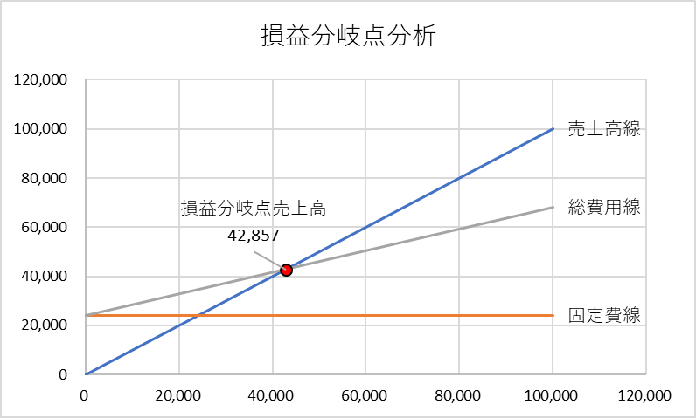
銷售預測
▸ 設定 銷售額5,000萬日圓
▸ 利益 42,857個以上

